Slide 1

Web design

Slide 2
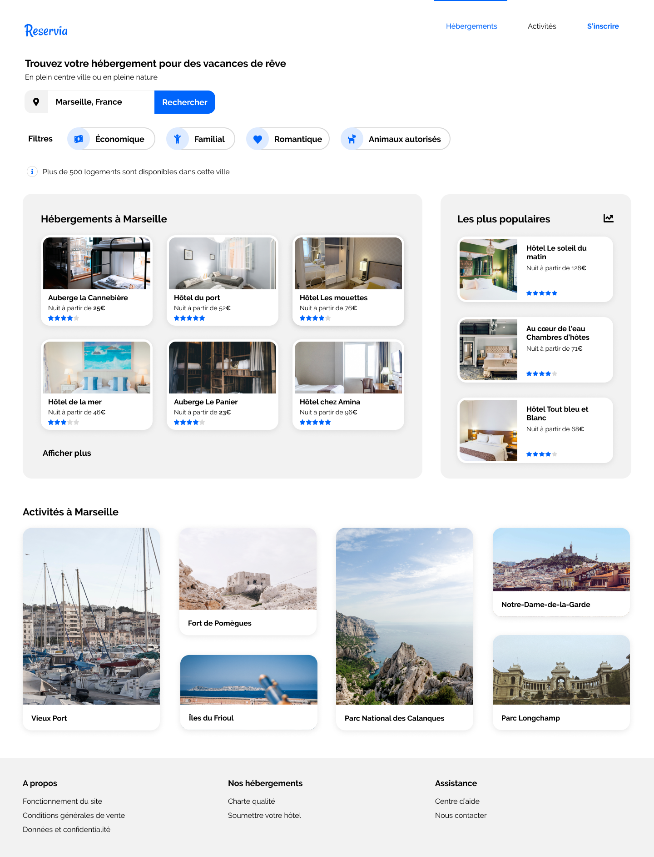
Desktop
Iphone

Slide 3
Desktop / Structure des blocks
block_page
titre_principal
logo
menu
recherche

